Slide 1
2017程序能力实训
10175101214 陈宇琪

Slide 2

CONCENTS
1
如何调试程序
2
数据从何而来
3
分析与建议
4
巩固练习

Slide 3
如何调试程序
PART 01
引言：调试程序的方法多种多样，也因人而异。如果一个程序员可以熟练的调试自己写的程序，找出自己写的程序中的错误，那么也就具备了将自己所思所想的内容转换成代码的能力。

Slide 4
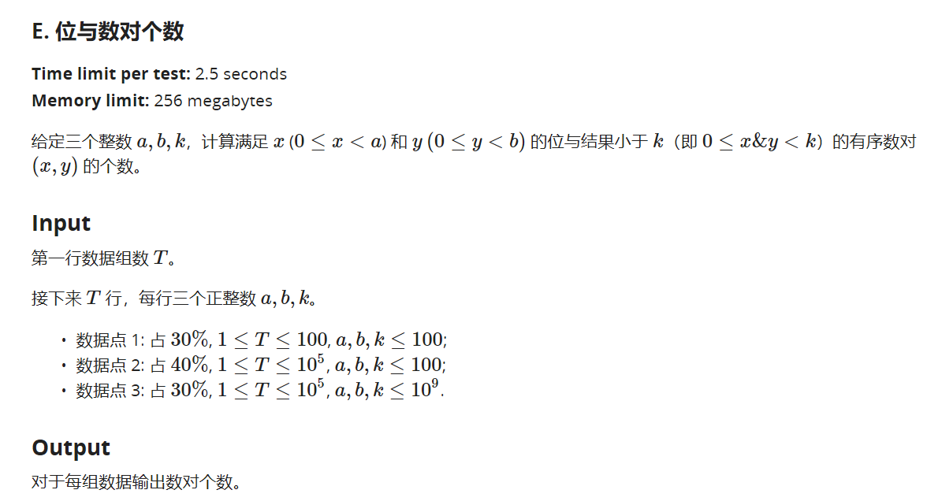
题目来源：实训上午第五题

Slide 5
分析：
最简单的想法莫过于两重循环
枚举所有有序数对（x,y）
对每一个有序数对，判断x&y的结果是否满足要求
时间复杂度O（t*a*b）
一、时间复杂度O：
概念：时间复杂度O是总运算次数表达式中受n的变化影响最大的那一项(不含系数)
常见算法的时间复杂度：①有k层循环嵌套O(n^k) ②二分查找O(log n) ③快速排序O(n*log n)
二、Time Limit什么概念：
EOJ评测机一般一秒可以执行10^8数量级的运算，一般时间复杂度在10^7会可以保证不会Time Limit Exceeded
Note：算法复杂度中log n一般指log₂n

Slide 6
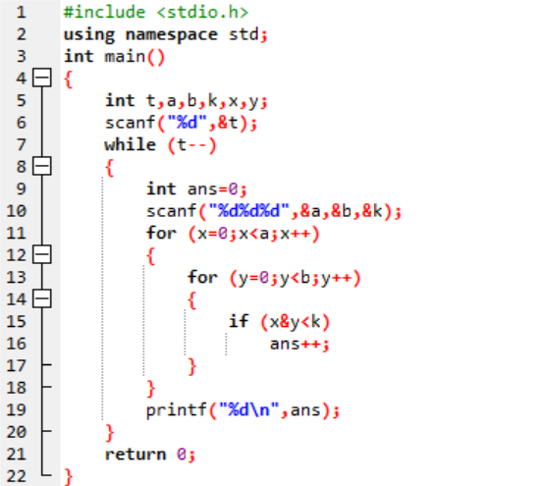
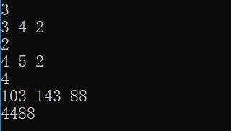
于是开始写代码
So Why?

Slide 7
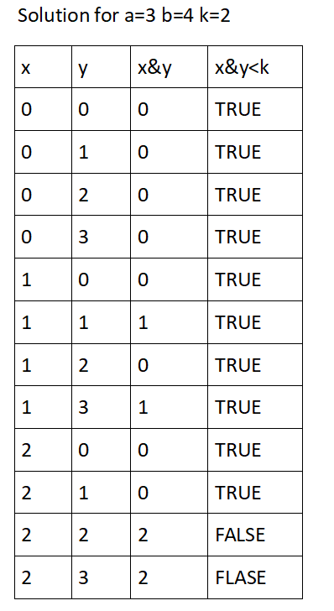
Step 1： 深入分析数据
在正式开始调试之前，先对小范围的数据进行深入的分析，预测程序执行的过程。如：手动计算程序每一步的运算结果。
如左图：当输入a=3 b=4 k=2时，我们可以手动打表算出每一个有序对（x，y）对应x&y和x&y<k的理论值。
这一步最好在写程序之前就完成，先分析数据再写程序，可以使得思路更加清晰。
一、什么是调试：
调试是在发现程序有错误，没有能够按照要求输出正确的答案时，利用一些小范围的数据，或者一些容易出错的数据对程序进行测试的方法

Slide 8
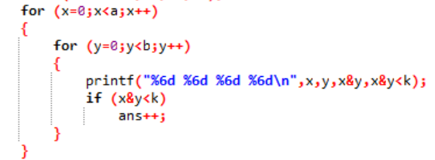
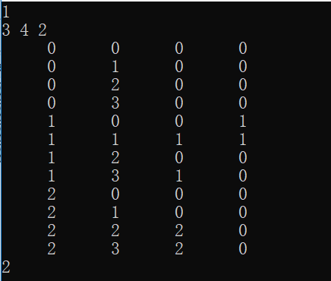
Step 2： 输出中间变量
在第一步中，我们得到了运算的理论结果，那么我们会想知道程序时如何进行运算，以及运算得到了什么结果，最简单的方法就是把程序运行的结果都输出出来。
如左图：当输入a=3 b=4 k=2时，我们可以手动打表算出每一个有序对（x，y）对应x&y和x&y<k的理论值。
Note：最后一列中，0代表FLASE，1代表TRUE
运算过程中，只有两个TRUE，所以输出了2

Slide 9
Step 3： 对比数据
对比数据发现：前三列理论值和程序运算结果是一致的，只有第四列不同。

Slide 10
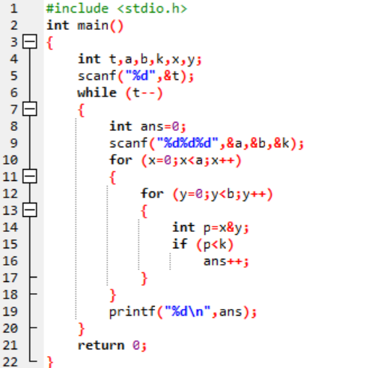
Step 4： 修改程序
修改原则：
既然程序运算x&y没有问题（其实显然不会有问题）
那么我们就让程序先算x&y，把结果保存下来
然后把结果和输入的k比较
Note：这样我们虽然得到了正确的答案，但是之前的程序为什么不对呢？
提示1：C语言优先级：位运算级<逻辑运算级
所以，程序在执行x&y<k实际变成x&(y<k)
提示2：在写程序时，多加一些括号（包括小括号和花括号），不仅提高代码的可读性，也可以减少不必要的错误！

Slide 11
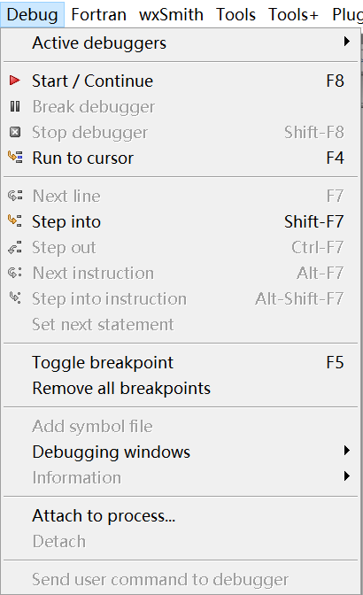
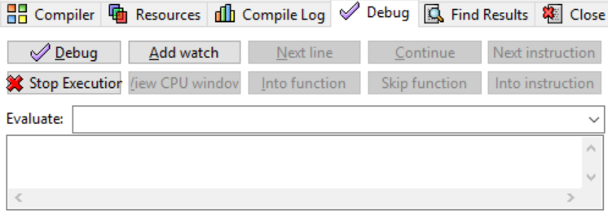
Another Solution 断点调试法
Debug建议：
1、debug之前一定要先分析数据，理解答案是如何得出的
2、debug时候用一些小范围的数据调试，确保出线运行次数不要太多（因为debug时间越长，专注度就会明显下降）
3、debug过程中，不是一直按next line，而是要事先选中一些watch的变量（可能会出线错误的变量），然后在程序运行的过程中，时刻关注这些变量的变化情况。
Code Blocks
Dev c++

Slide 12
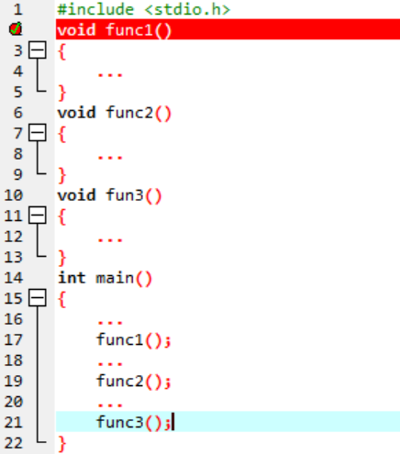
A Third Solution 函数调试法
一个程序一般可以分解成多个函数
调试的时候也可以一个函数一个函数调试
当第一个函数执行完毕后，得到了预期的答案
下一次调试的时候，就可以跳过这个函数

Slide 13
数据从何而来
PART 02
引言：考试和平时做题的最大区别就是：考试的时候没有办法看到数据，而平时做题的过程中却可以得到数据。

Slide 14
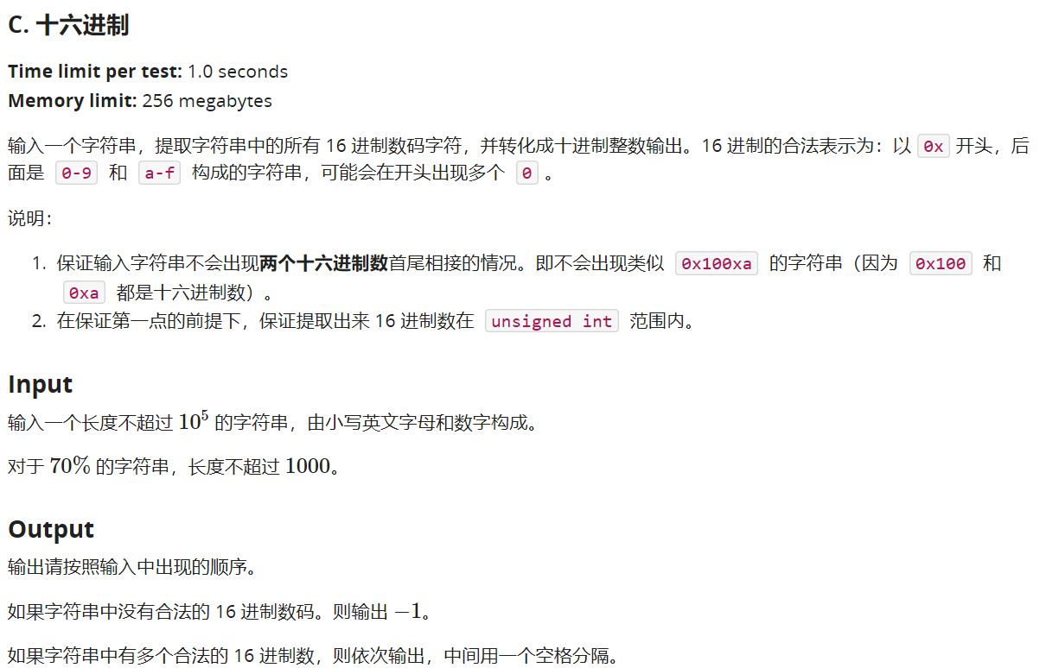
题目来源：实训上午第三题

Slide 15
分析：
本题主要考察对于字符串的处理
当我们从左到后扫描字符串的时候
当发现这一位的字符为'0'，并且下一位的字符是'x'的时候
截取从'x'开始后面连续的由'0'-'9'和'a'-'f'过程的字符串
并将它们转换成10进制输出
转换完后跳过这些字符
继续扫描字符串，直到字符串末尾
Note：由于本题字符串可能会很长，不建议用cin读入！

Slide 16
我们会遇到的数据
提交之后，能有可能会得到wrong answer，那么怎么办呢？
Step 1：多测试几组数据
样例数据通过了并不代表程序就没有逻辑错误
Step 2：测试极端数据
在确保程序没有大的逻辑错误时候，我们可以测试极端数据。
极端数据一般指最大最小的数据
对于本题而言，最大的数据是0xffffffff
对于这个数据，程序可能给出以下两种答案：-1 或者一个很大的整数
再次仔细阅读题目，我们会发现-1不是我们要的答案

Slide 17
一些模棱两可的数据
有些时候，由于出题人的不严谨
有些数据可能会产生一些歧义
遇到这样的情况，可以通过多次提交测试的方法拿到分数
比如：这道题目的另一个极端数据，0的处理题目中就没有给出明确的说法
我们给出下面两个测试数据：0x00g、0xg
有的同学可能会理解为只要找到一个0x就输出一个答案，于是两个数据得答案都是 0
也有同学觉得第二个数据0x后面没有合法的字符，于是这不是一个合法的情况，于是第二个数据输出 -1
这两种情况都有其合理性，为了得到正确的答案，我们可以写两份程序进行测试

Slide 18
总结
1、写好程序通过样例之后，当然先提交一次，万一对了呢？
2、如果没有AC，要保持冷静，先多尝试一些数据
3、差不多的数据不要重复测试（比如这题目，先测试-1的情况，再测试输出一个数据得情况，再测试输出多个数据得情况）
4、测试一些极端的数据（比如输入为合法的最小最大值得时候出现运行的情况，观察会不会出现数据范围越界等等异常）
*5、对于数据范围，估算程序的时间复杂度，看看会不会超时
（由于实训有部分分，所有有时候故意写超时的代码来获得部分分）
Note：在一般情况下，用int的变量都可以用long long来保存，这些可以确保数据不会越界！类似，用double不要用float！

Slide 19
分析与建议
PART 03
引言：在上周进行了一次微调研，下面对调研的数据进行一些简单的分析！

Slide 20
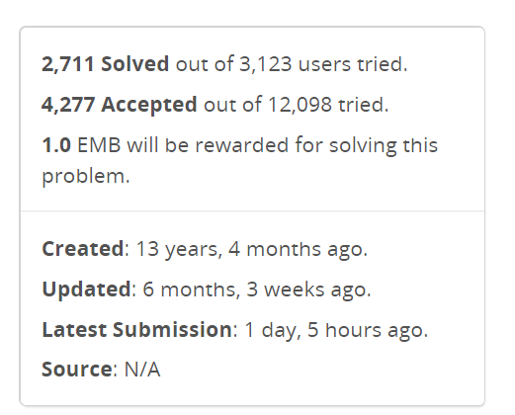
1、培养编程的兴趣
数据表明：对于编程没有兴趣的同学实训得到基本在200以下
由此可以看出：兴趣对于编程能力的提高起到很大的作用
建议：
1、敢于去尝试，不要遇到wrong answer就放弃
2、选择适合自己难度的题目，EOJ上对每道题目都有分值，分值越高的一般难度较大
3、做题库里面的题目：https://acm.ecnu.edu.cn/contest/43/
Note：在contest里面看不到题目的分值和看数据，可以把搜索题目的名字，在problem-set中查看题目
4、循序渐进：比如这周做1.x分题目，下周做2.x几分的题目，慢慢培养编程的兴趣
5、当具备一定的编程能力时，可以尝试做一些专题练习，比如老师布置的作业（作业比例题简单）

Slide 21
2、养成正确做题方法
正确的解题方法一般包含以下几个步骤：
1、认真阅读题目，理解样例答案是如何得出的
2、理清思路，可以尝试写一些伪代码，（不建议在草稿纸上写程序）
3、写程序时候不建议把所有程序都写在main函数里面，建议比较复杂的程序可以写成子函数的形式
4、写程序的过程中，变量名不要很随意的写成a,b,c,d,e,f，可以给变量名一些特殊的含义
5、结合调试的技巧，调试程序

Slide 22
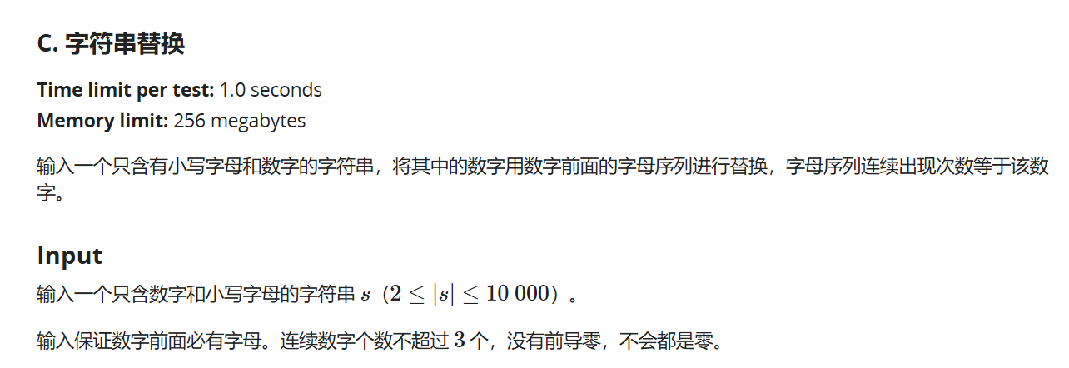
理清思路
题目来源：实训下午第三题
在开始写代码之前理清思路十分重要
建议：把大致的算法步骤在纸上写清楚再编程
最好多用一些数据测试你写的思路，避免写完后发现算法错误

Slide 23
用C实现思路
读入字符串
从最左边开始扫描字符串
还有字符没有扫描过
F
T
1、在字符串中截取一个连续单词
2、在字符串中截取一个连续数字
3、保存单词和数字
4、更新下一次扫描位置
两重循环输出答案

Slide 24
在写之前
一、确保写之前对题目没有任何疑问
1、数字范围用int还是long long？
提示：对题目一些模棱两可的地方可以通过写几个程序提交测试。
二、考虑数据的多种情况
1、对于类似“ab12abcd”这种最后没有数字怎么处理？（可以预先判断，在最后补一个1）
三、写下需要注意的地方
1、确保指针下标不能越界（while(isdigit(s[i]])一定要写成while (s[i] && isdigit(s[i]))）
2、注意指针下标的变化（while(s[i] && isdigit(s[i])) i++; 退出循环时指针下标在哪个位置？）

Slide 25
用C++流思路
读入字符串
对字符串进行处理
例如读入字符串为ab12cd34，
可以先复制一份，
第一份保存数字：<br><br>12<br><br>34
（即把字母变成空格）
第二份保存单词：ab<br><br>cd<br><br>
（即把数字变成空格）
将处理完的字符串放到stringstream读写流中
从stringstream中读入需要的单词和数字
根据流的特点：
一个字符串：ab cd，
如果用while语句读这个流的信息
会分别得到”ab”,”cd”
（流的特点：空格断开）
两重循环输出答案
2018/4/26

Slide 26
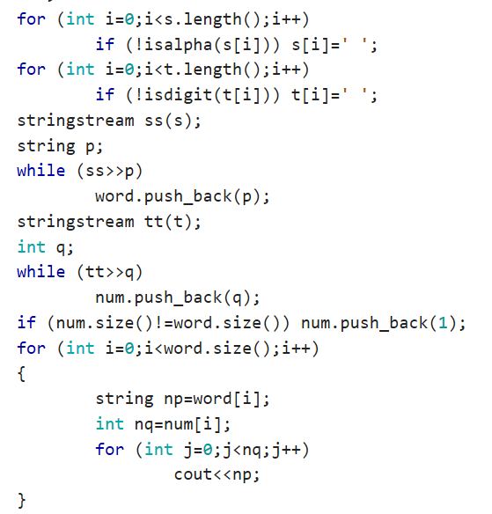
用C++流思路

Slide 27
巩固练习
PART 04
引言：只是了解技巧是没有多大的作用的，关键是要在平时做题的过程中巧妙运用技巧，下面给出一道练习题，结合调试技巧和数据分析完成！

Slide 28
lab 1 集合枚举
问题描述：给定一个含有n个正整数的数列（n≤17）
数列中每个数小于等于10^9（会有重复数字）
求有多少个满足要求的子序列满足：
子序列中每个数之和等于输入的数k
（注意：8=2+2+2+2也是可以的，只要数列中有4个2）
input：
6 8
1 2 3 4 5 6
（第一行第一个数为n，第二个数为k）
output：
4
（提示8=2+6=3+5=1+3+4=1+2+5）
input：
8 10
2 2 2 2 2 2 2 2
output：
56
（提示答案不是1，56=C(8,5)，其中C为排列组合）

Slide 29
lab 1 集合枚举
lab1.rar
①lab1_solution：题目算法分析
②lab1_setcounting：集合枚举程序（有bug，也可以自己编写）
③lab1_dp：简单的动态规划程序（建议先读懂算法分析，最好先独立编写）
④lab1_dataset：测试数据（建议可以观察数据）
⑤lab_answer：lab1_setcounting调试的答案（先调试，然后测试数据）
lab1练习目的：
①巩固调试的技巧
②算法学习：集合枚举及二进制位运算，简单的动态规划算法学习

Slide 30
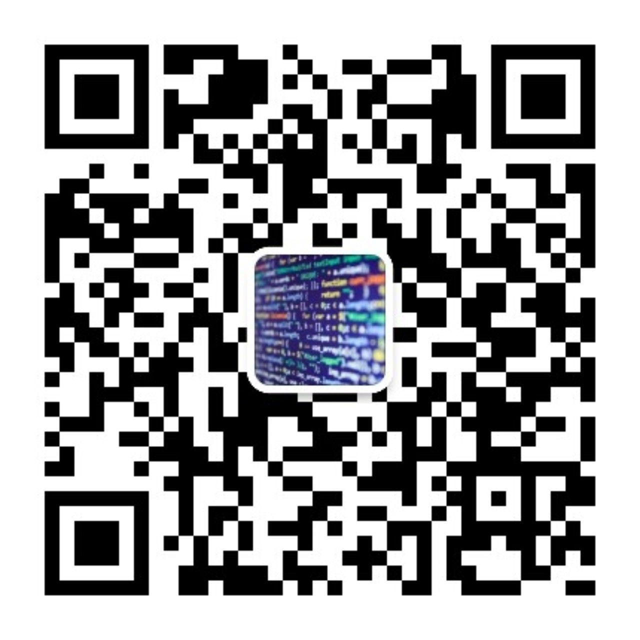
公众号用途： 1、PPT和资料分享 2、题目和题解分享 3、提问解答（请在推送后面的留言处提问）

